Slide 1
Муниципальное казённое дошкольное образовательное учреждение
«Детский сад г. Фатежа «Золотой ключик»
Фатежского района Курской области
Проект по физической культуре на тему:
«Со здоровьем крепко дружим»
Инструктор по физической культуре
Клименко Ольга Васильевна

Slide 2
Направление: здоровье и здоровый образ жизни.
Вид проекта: долгосрочный.
Участники проекта: педагоги, воспитанники и родители.
Возраст детей: старший.

Slide 3
Актуальность проблемы:
Основы здоровья и полноценного физического развития закладываются в дошкольном возрасте.
Проблема:
Незаинтересованность родителей в организации двигательной активности детей.
Недостаточные знания о физических навыках и умениях своих детей.
Невнимание родителей к здоровому образу жизни в семье.

Slide 4
Цель:
1. Создание необходимых условий воспитания и развития, направленных на сохранение и укрепление физического здоровья детей.
2. Формирование у всех участников проекта мотивации к сохранению и укреплению здоровья.

Slide 5
Задачи:
Для детей:
Повысить интерес к занятиям физической культурой и спортом.
Расширять двигательные возможности каждого ребёнка.
Для педагогов:
Повышать уровень профессиональной компетентности в ходе реализации проекта.
Обогащать физкультурно-оздоровительную среду в ДОУ.
Для родителей:
Приобщить родителей к жизнедеятельности ДОУ через поиск и внедрение наиболее эффективных форм сотрудничества.
Укрепить детско-родительские взаимоотношения путём проведения совместных мероприятий.

Slide 6
Ожидаемые результаты:
У детей появиться интерес к занятиям физической культурой.
Заинтересованность у родителей и педагогов к совместной оздоровительной работе в ДОУ.

Slide 7
Продукты проекта:
Стенгазета «Спортивное лето моей семьи».
Фото отчёты спортивных досугов и открытых занятий.
Консультации для родителей.
Мастер класс для педагогов на тему: «Изготовление нестандартного оборудования для спортивных уголков.
Консультация для родителей по изготовления «Дорожек здоровья»
Выставки рисунков «Зимние забавы», «Виды спорта», «Что для здоровья хорошо, что плохо».
Беседа с детьми «Правильная осанка»
Дидактические игры «Подбери спортивный инвентарь», «Виды спорта».
Спортивные загадки
Мастер класс для педагогов «Зарядка в кроватке»
Участие в конкурсе «Воспитатель года»
Анкетирование для родителей.

Slide 8
План проекта
Месяц | Мероприятия
Август | Спортивный семейный праздник «Мама, папа, я-спортивная семья»
Сентябрь | Стенгазета «Спортивное лето моей семьи» Спортивные соревнования между педагогами. Консультация для родителей на тему: «Изготовление нестандартного оборудования для спортивных уголков в группе»
Октябрь | Выставка рисунков «Что для здоровья хорошо, а что вредит?» Спортивный досуг «Осенние эстафеты»; Изготовление Д/игры «Собери пазлы –виды спорта», « Подбери спортсмену инвентарь»
Ноябрь | Мастер-класс для педагогов по изготовлению нестандартного оборудования. Фото отчёт нестандартного оборудования в нашем детском саду в спортивном зале. Спортивный досуг для детей «Мы со спортом крепко дружим»
Декабрь | Спортивный досуг «Светофор»; Выставка рисунков «Зимние забавы»; Спортивные загадки для детей.
Январь | Мастер класс для педагогов «Зарядка в кроватке» Доклад на тему «Оптимальная двигательная активность -залог гармоничного развития детей» Спортивный досуг «Зимние забавы» Консультация для родителей «Зимние забавы»
Февраль | Спортивный досуг «Мы будущие солдаты»; Беседа для детей «Правильная осанка» Консультация для родителей «Зарядка-это весело»; Открытое занятие «В Цирке».
Март | Спортивный досуг «Весеннее приключение»; Выставка рисунков «Виды спорта» Участие в конкурсе «Воспитатель года»
Апрель | Открытое занятие «В цирке», Д/сад г.Фатежа. Выступление на педсовете на тему «Формирование правильной осанки у дошкольников» Анкетирование для родителей
Май | Спортивный семейный праздник «Мама, папа,я-спортивная семья» Подведение итогов проекта, презентация.

Slide 9
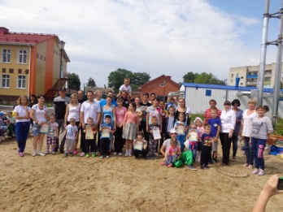
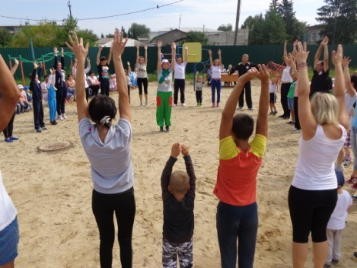
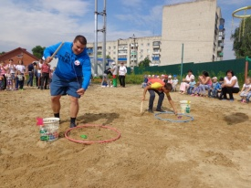
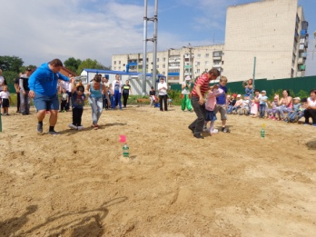
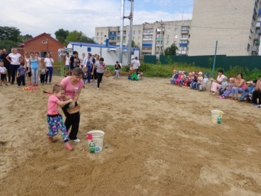
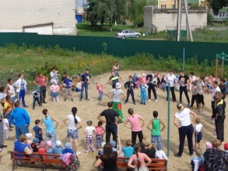
Фото отчёт проделанной работы на август
«Мама, папа, я спортивная семья»

Slide 10
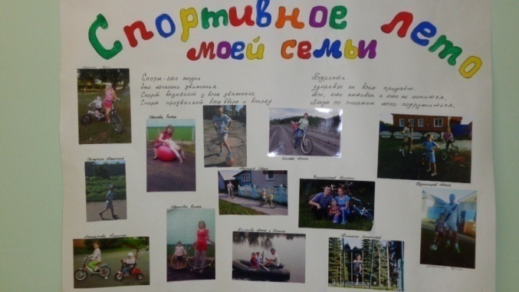
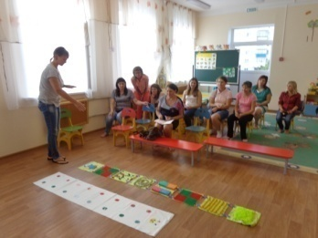
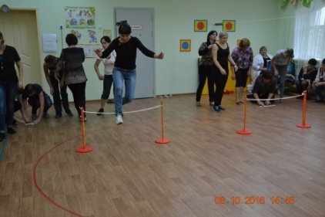
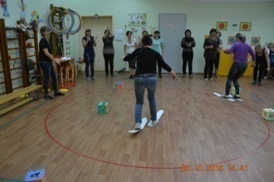
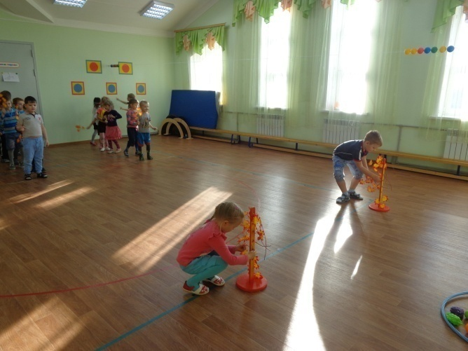
Сентябрь

Slide 11
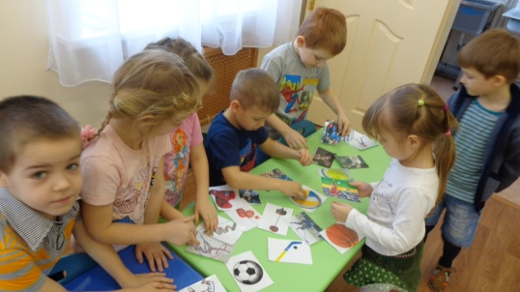
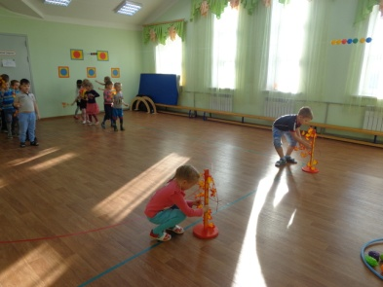
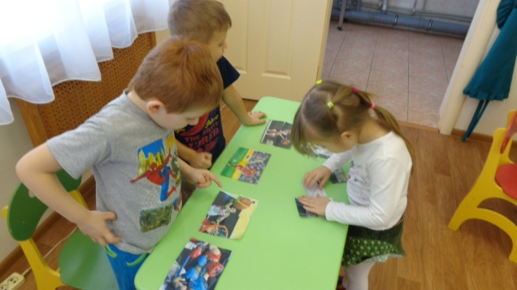
Октябрь

Slide 12
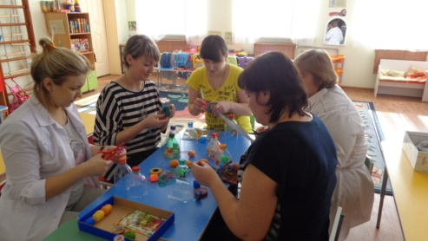
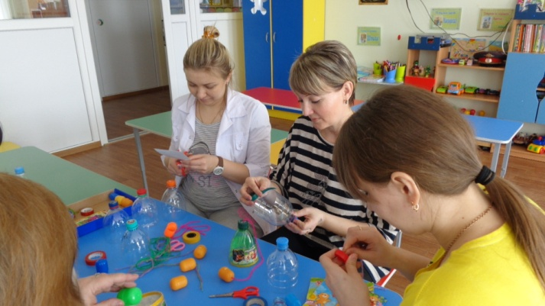
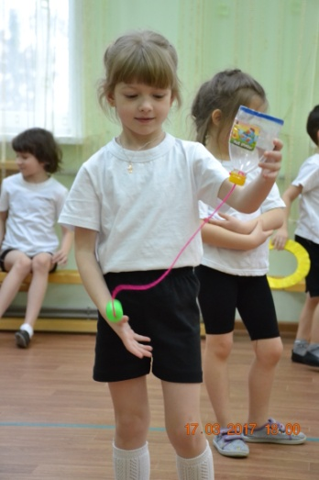
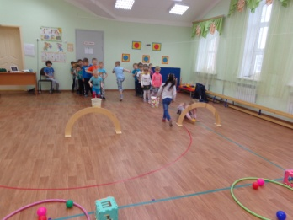
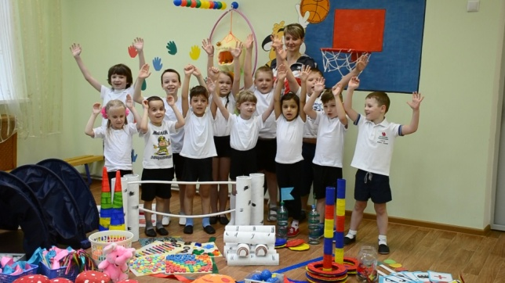
Ноябрь

Slide 13
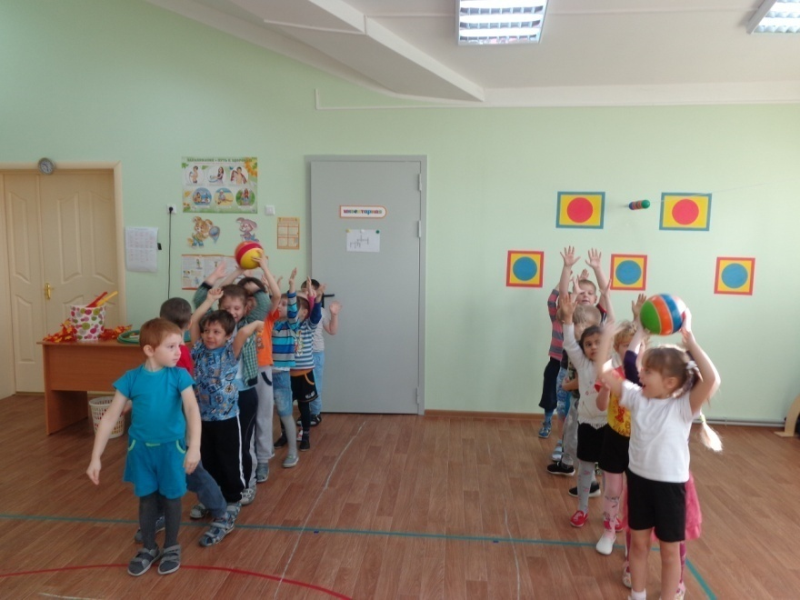
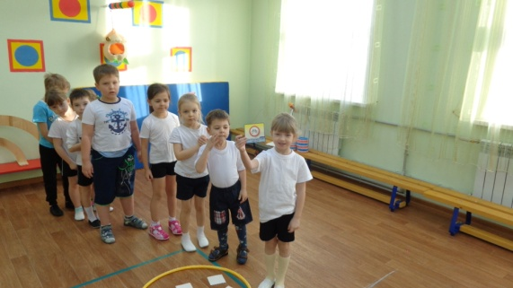
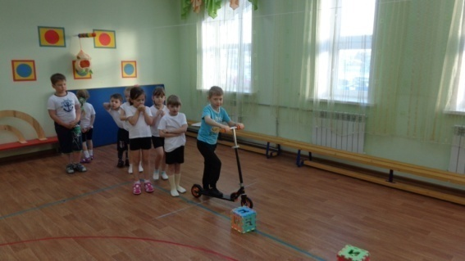
Декабрь

Slide 14
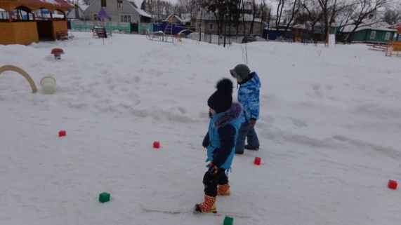
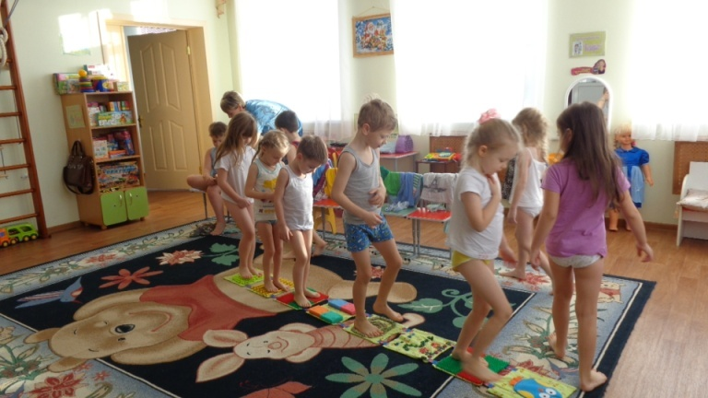
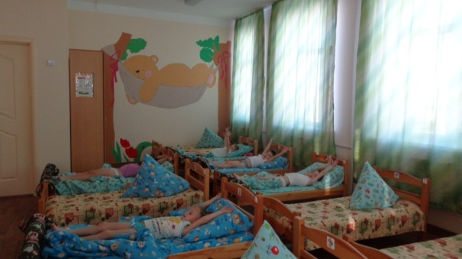
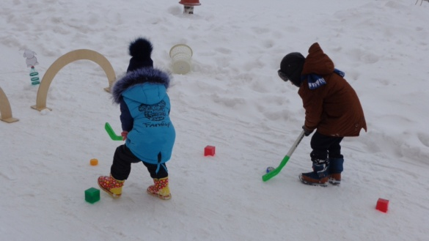
Январь

Slide 15
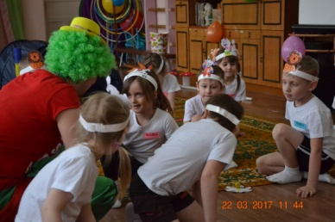
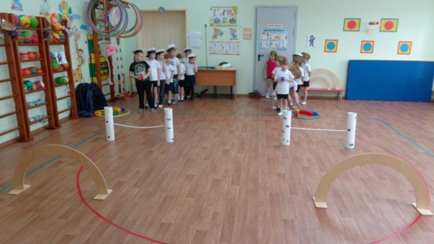
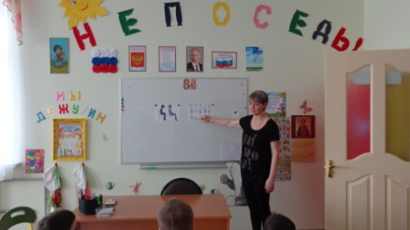
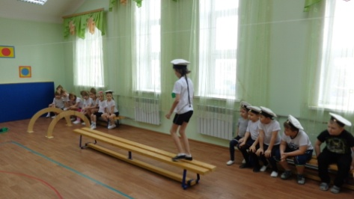
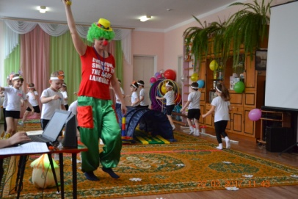
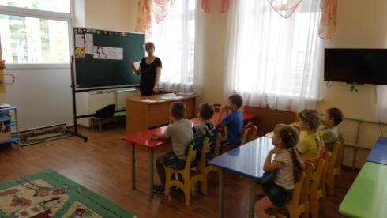
Февраль

Slide 16
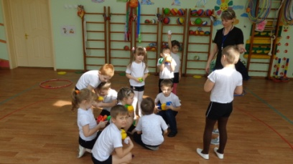
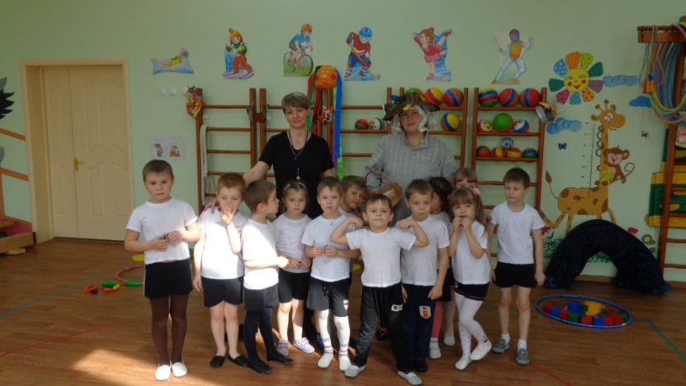
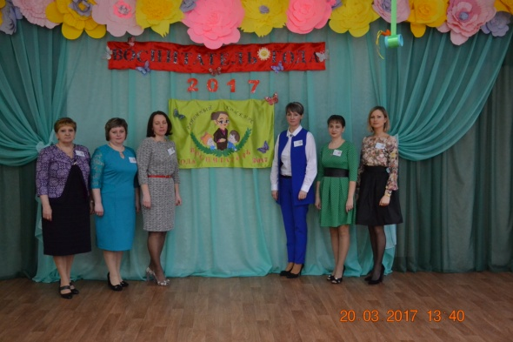
Март

Slide 17
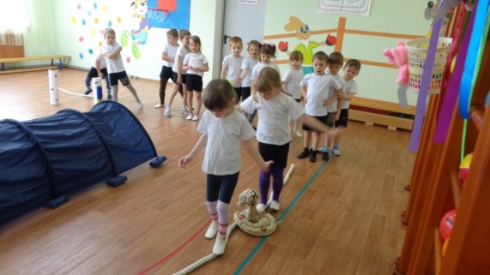
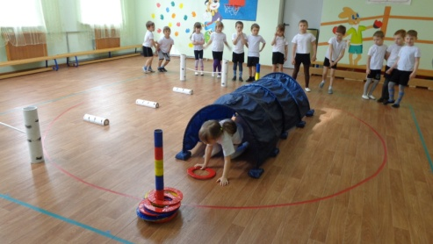
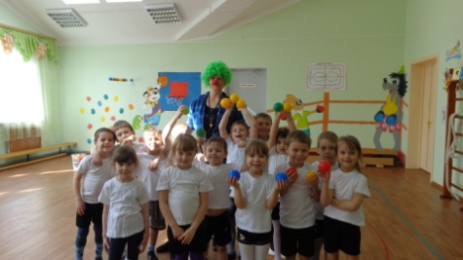
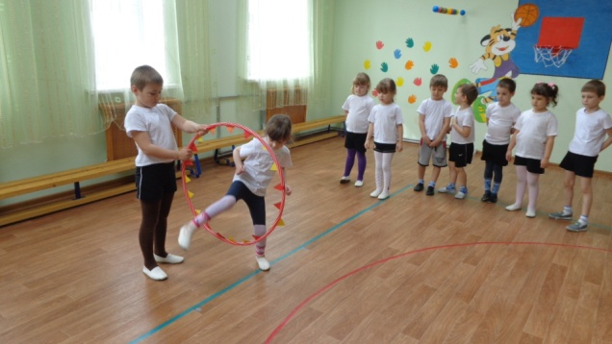
Апрель

Slide 18
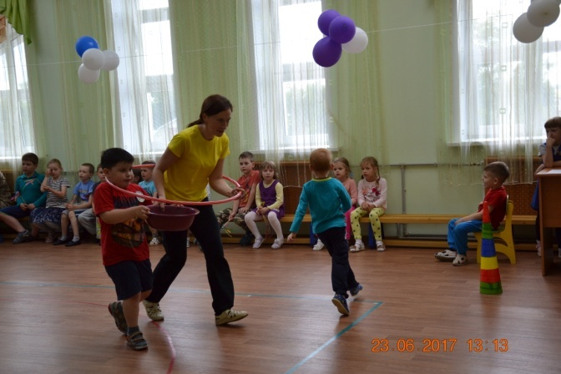
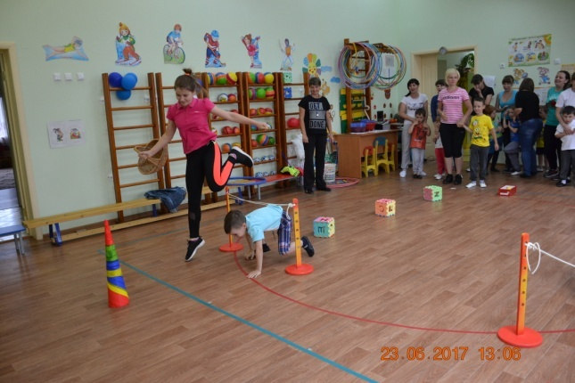
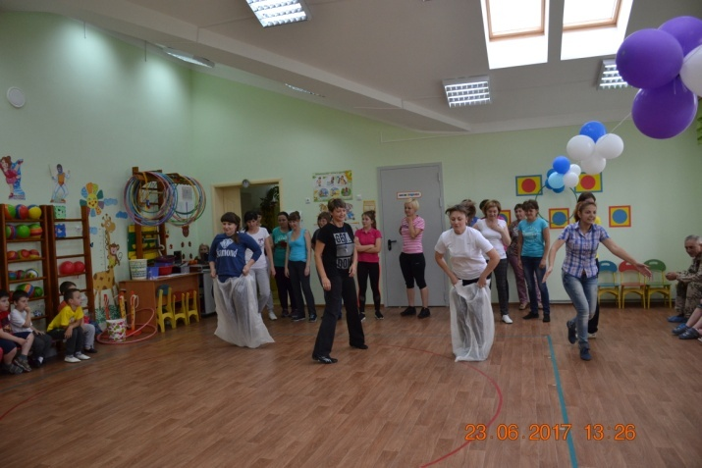
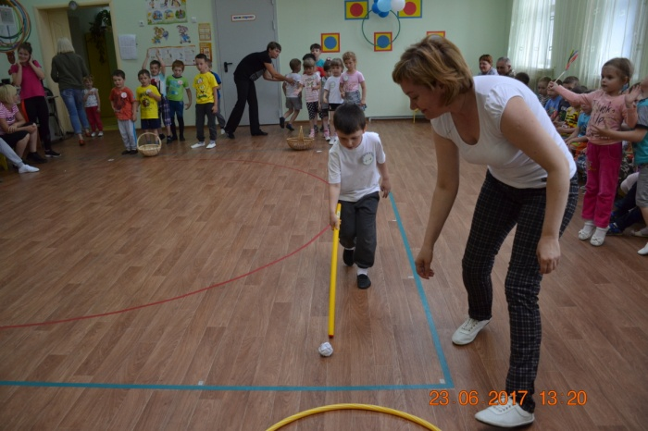
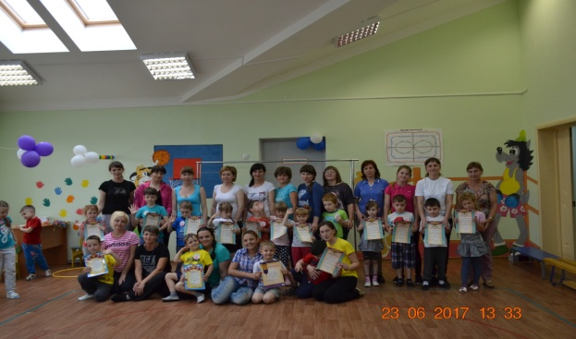
Май

Slide 19
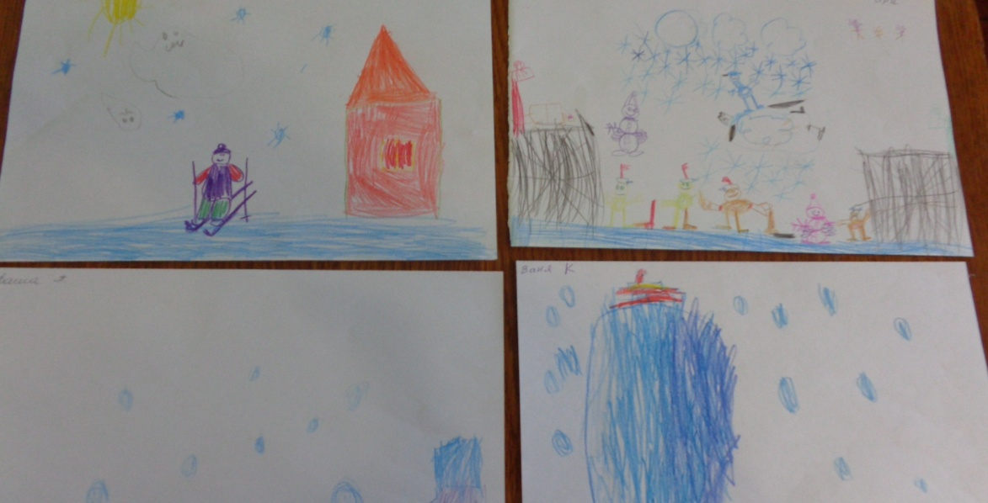
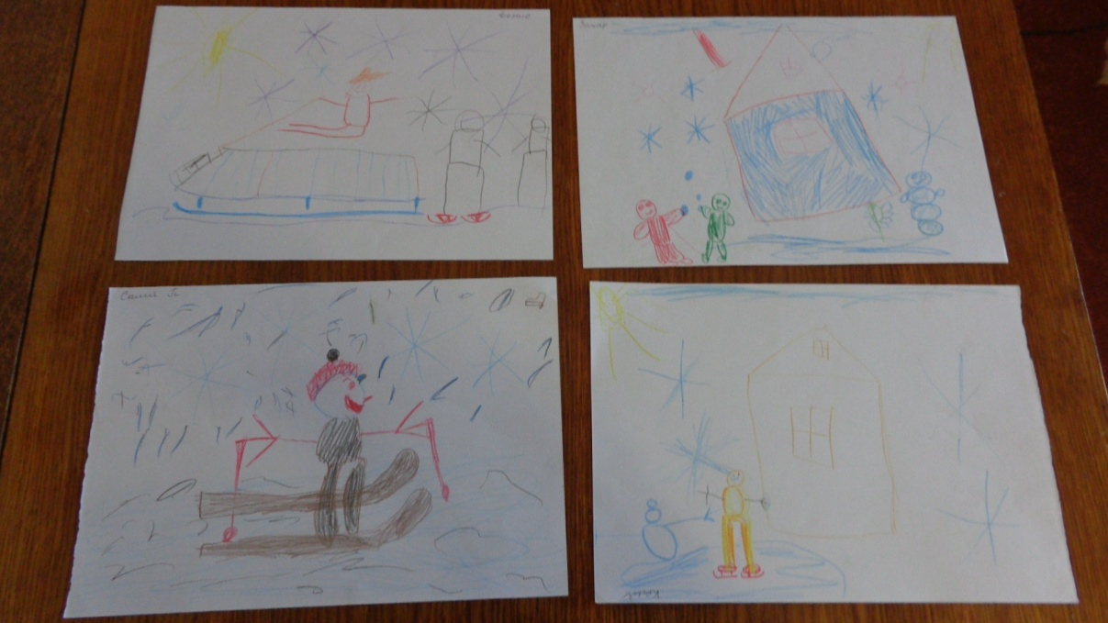
Выставка рисунков «Зимние забавы»

Slide 20
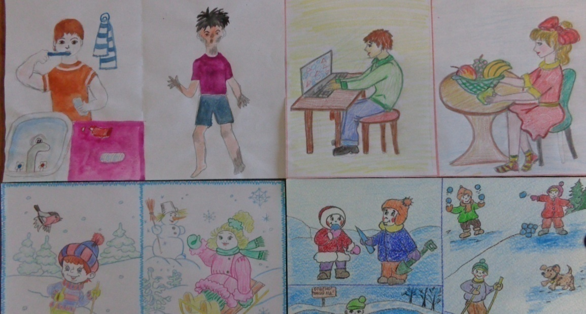
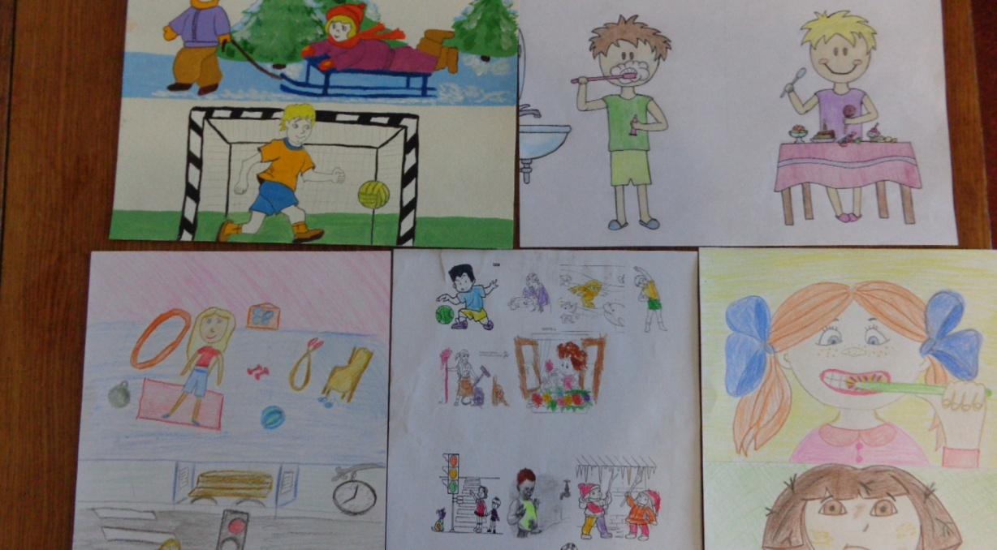
Выставка рисунков «Что для здоровья хорошо, что плохо»

Slide 21
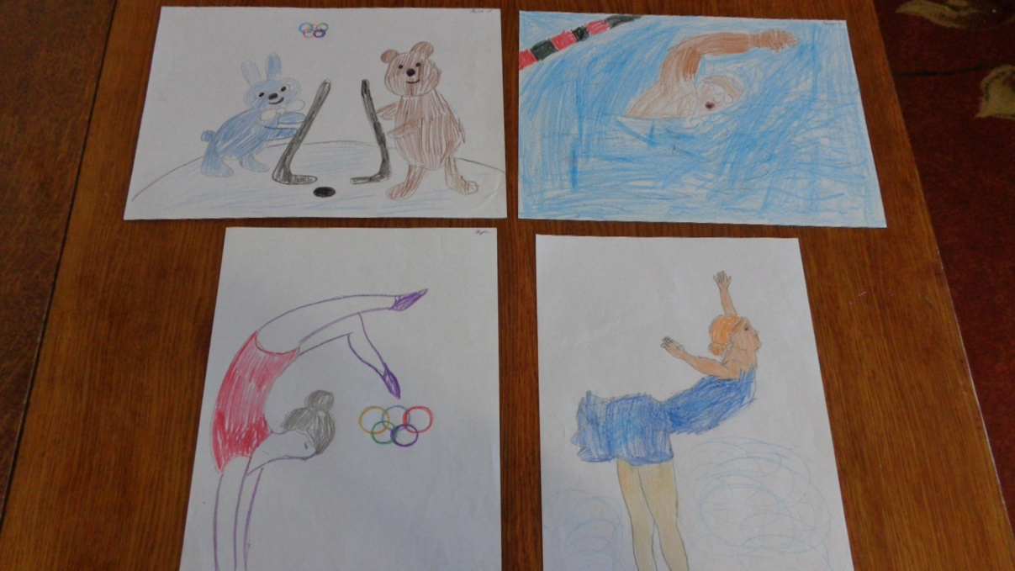
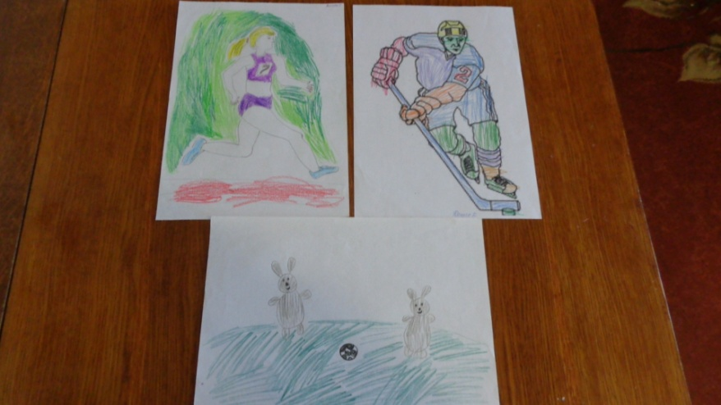
Выставка рисунков «Виды спорта»

Slide 22
Итог:
Дети занимаются физкультурой с удовольствием.
Освоили элементы спортивных игр.
Различают и называют виды спорта.
Педагоги и родители проявили интерес в оздоровительной работе с детьми.

Slide 23
Спасибо за внимание!

